Slide 1
MACHINE LEARNING
2
Supervised Learning - Regression

Slide 2
REGRESSION
Regression bedeutet Rückbildung bzw. Zurückversetzen
Eine Funktion approximieren
Aufbauend auf dem gegebenen Datensatz
Die Funktion soll diesen dann repräsentieren

Slide 3
TRAININGS- UND TESTDATEN
Trainingsdaten sind meist eine Teilmenge des gegebenen Datensatzes
Testdaten sind auch eine Teilmenge
Sind Datenpunkte mit den gegebenen Features und Labels
Im Training wird das Modell optimiert
Im Testing wird die Genauigkeit getestet

Slide 4
REGRESSION - VORGEHEN
Die Approximierung anhand der Trainingsdaten
Wie gut die Lösung dann dem Datensatz entspricht, kann anhand der Output Werte bestimmt werden

Slide 5
LINEARE REGRESSION - OPTIMIERUNG
Die Gewichte sind die einzigen Variablen in dem Modell
Stellen bei einer Linearen Regression m (Steigung) und b (Achsenabschnitt) dar
Was passiert wenn ich m oder b um einen Wert verändere?
Verbessert sich dann die Genauigkeit?

Slide 6
REGRESSION - FEHLERFUNKTION
Woher weiß das Modell wie gut die aktuellen Gewichte sind?
Durch die Fehlerfunktion (Error-function)
Das Ziel ist möglichst geringer Fehlerwert
Das Minimum wäre einen Fehler von 0
Das Minimum ist nicht immer Erreichbar
Das Minimum ist nicht immer eindeutig

Slide 7
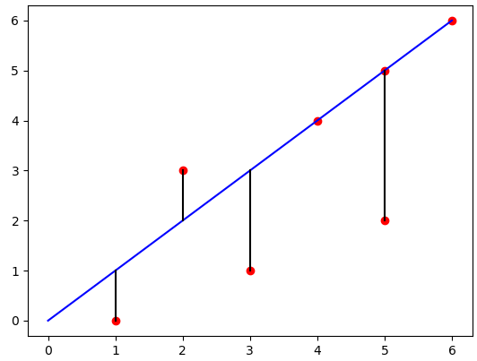
REGRESSION - FEHLERFUNKTION
Fehlerfunktion berechnet meist die Distanz der Vorhersage zum richtigen Ergebnis

Slide 8



LINEARE REGRESSION - FORMELN
Fehlerfunktion:
Berechnung von m:
Berechnung von b:

Slide 9
LINEARE REGRESSION - BEISPIEL
Der Datensatz zeigt den Wohnungsmarkt in Boston
In diesem Beispiel wurden 2 Dimensionen gewählt
Aufgabe: Finde die optimale lineare Funktion

Slide 10
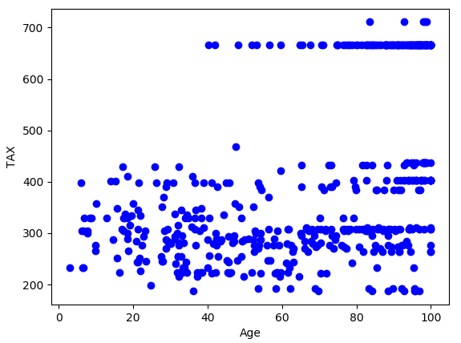
LINEARE REGRESSION - BEISPIEL
Geplottete Daten: Was ist jetzt die beste lineare Funktion?

Slide 11
LINEARE REGRESSION - BEISPIEL
Geplottete Daten: Was ist jetzt die beste lineare Funktion?

Slide 12
UND JETZT
Zum Desktop!

Slide 13
DANKE!
Fragen?
Meine Kontaktadresse
jan.schaffranek@rub.de

